Slide 1
PyData Test Code
TEAMLAB 박원영
2020.01.25

Slide 2
Test Code를 작성하지 않는 이유
시간
작성 방법에 대한 무지
테스트 코드 중요성 의문
Notes:
코드를 짤 때 테스트 코드를 작성하지 않는 대부분의 이유는

Slide 3
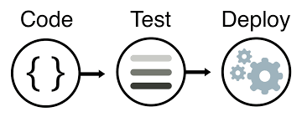
Test Code를 작성해야 하는 이유
프로그램의 안전성 보장
버그 대응
배포 후 시간 절약
팀 생산성 향상

Slide 4
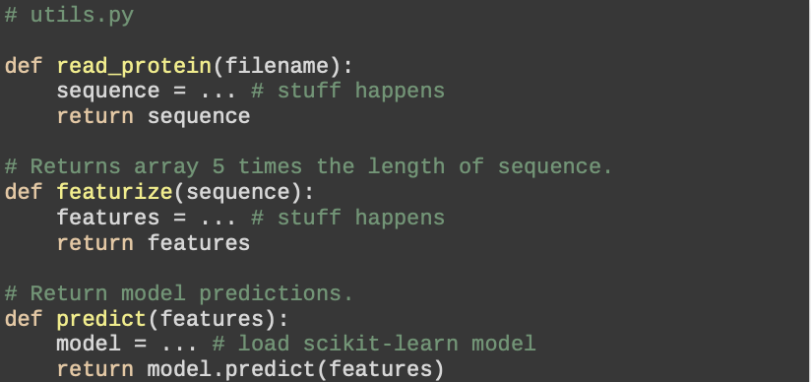
HIV 약물 내성 예측
Notes:
HIV 약물 내성을 예측하는 코드

Slide 5
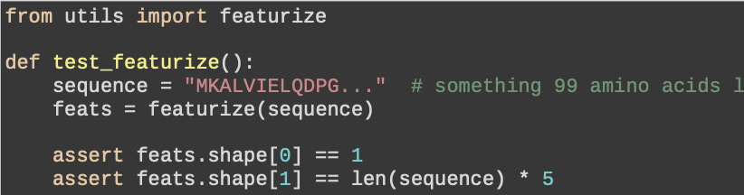
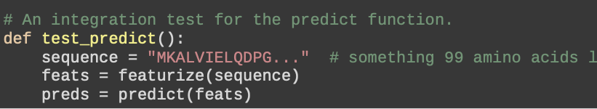
Test Code
Notes:
테스트코드를 각각의 함수에 대해 작성 가능
완벽한 테스트 코드는 아님. featurize()에서 input을 문자가 아닌 다른 값이 입력이되면 프로그램이 중단되는 오류가 발생함. 좀 더 강력하게 만든다면

Slide 6
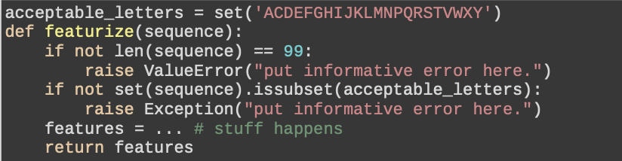
Test Code
Notes:
예외처리
pytest

Slide 7
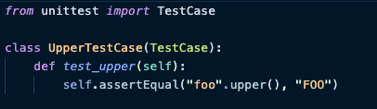

pytest VS unittest
unittest 보다 간결하고 편리
테스팅 프레임워크로써 장점 많음(픽스쳐, assert문 활용)
fixture : 테스팅을 하는데 필요한 부분/조건들을 미리 준비해놓은 리소스 혹은 코드
Notes:
pytest 추천
fixture : DB가 필요해서 어떤 내용들을 테스트 할 때만 DB에 넣어서 확인, 특정 파일을 테스팅 할 때 필요하다면 특정 파일들

Slide 8
DATA
복잡
진화
데이터 관리 요구사항 변화
Notes:
플랫폼이 구축됨에 따라 데이터 요구 사항이 변화한다
사람이 읽기 쉬운 데이터 형태로 정규화해야함
코드뿐만 아니라 데이터도 테스트해야합니다.

Slide 9
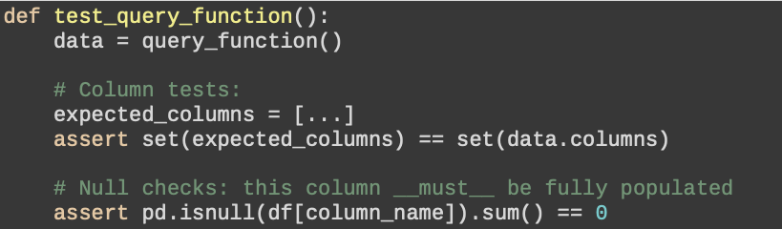
테스트 데이터
column names
column data types
nullity
bounds
Notes:
테스트가 필요한 데이터

Slide 10
Testing in data science
CI 시스템 만들기
테스트 검토 없이는 병합하지 않기
개발운영팀과 신뢰 쌓기
Notes:
CI: Continuous Integration System 지속적 통합 시스템
예시 : git commit 여러번

Slide 11
Code
Data
Test
Notes:
코드에 의존하던 데이터에 의존하던 테스트를 작성하자

Slide 12
감사합니다.

Slide 13
참고
https://ericmjl.github.io/testing-for-data-scientists/#/12
https://www.youtube.com/watch?v=5RKuHvZERLY
https://www.bangseongbeom.com/unittest-vs-pytest.html

